Slide 1
状元成才路慕课堂
统编版六年级下册
语文慕课堂
主讲：丁丁老师

Slide 2


15 真理诞生于一百个问号之后

Slide 3

回顾课文
这篇课文围绕着“真理诞生于一百个问号之后”这一观点，列举具体事例加以说明，最后总结观点，这样的文章叫作议论文。

Slide 4

科学家在生活中偶然发现问题的故事
找到真理
发现问题
研究问题

Slide 5

自由读课文第2自然段
纵观千百年来的科学技术发展史，那些在科学领域有所建树的人，都善于从细微的、司空见惯的现象中发现问题，不断发问，不断解决疑问，追根求源，最后把“？”拉直变成“！”，找到真理。
真理诞生于一百个问号之后

Slide 6
在这一段话中“？”和“！”有什么含义呢？它们各指什么呢？
“？”的含义是：发现问题，不断追问；
“！”的含义是：通过探索，解决了疑问，发现了真理。

Slide 7
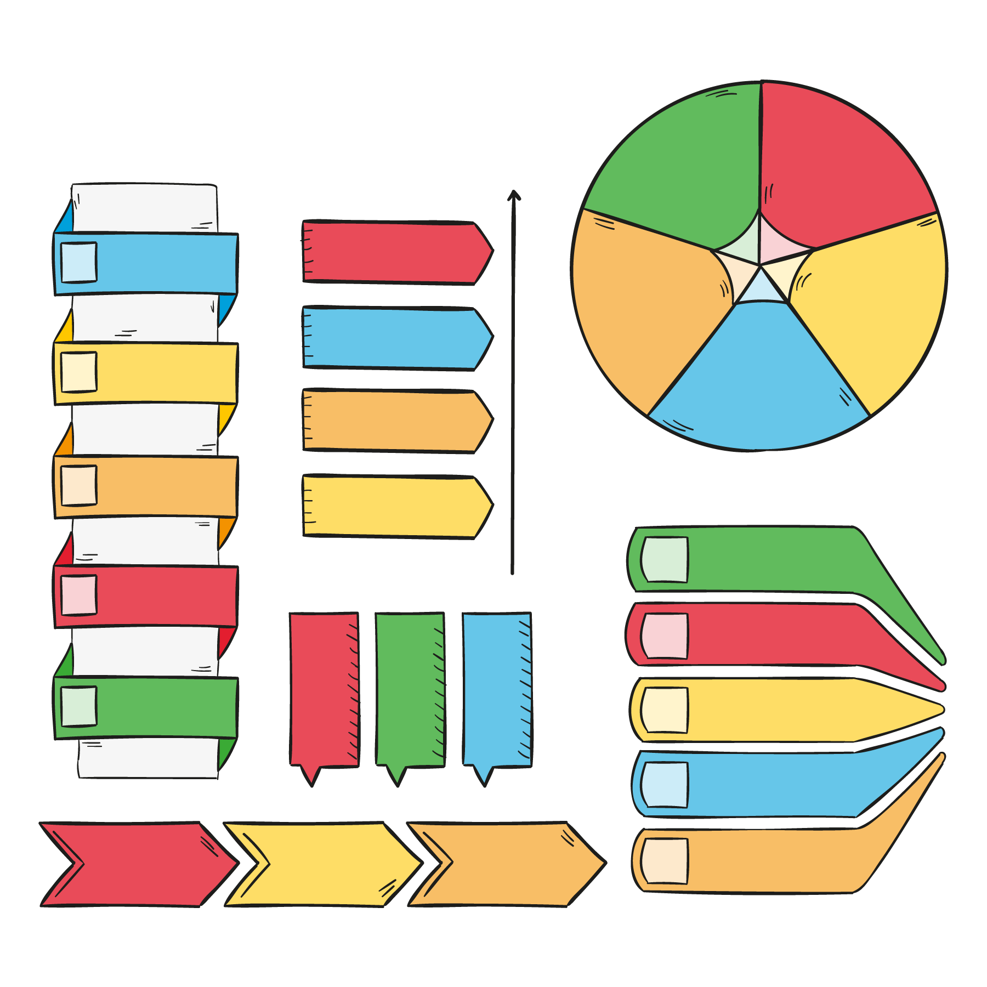


问题1
“把‘？’拉直变成‘！’”表示的意思和文中哪句话相同？
真理诞生于一百个问号之后
问题2
这样表达有什么好处？
形象、直观、易懂

Slide 8


在科学史上，从生活的细微现象中受到启发，不断实验和研究，最后找到真理的事例还有很多，你还能举出几个吗？

Slide 9
瓦特从水蒸气推动壶盖的现象中受到启发，改良了蒸汽机。
鲁班的手被植物叶子划伤，后来他发明了锯子。
牛顿在苹果树下被掉下来的苹果砸到了头，后来他发现了万有引力定律。

Slide 10


这么多的事例说明了科学并不神秘，真理并不遥远。只要你从细微的、司空见惯的现象中发
现问题，追根求源，最后把“？”拉直变成“！”，就可以找到真理。

Slide 11

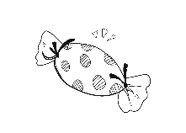
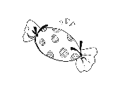
默读课文，思考：
真理的发现也是有条件的，那么科学家们是靠着怎样的科学精神，在漫漫的科学长途中寻找到真理的呢？

Slide 12

汇报交流
见微知著
善于发问
不断探索
独立思考
锲而不舍

Slide 13

见微知著
“见微知著”是什么意思？
著：
微：
见微知著：
见到事情的苗头，就能知道它的实
质或发展趋势。
明显，指事情的发展。
小，指事情微小的迹象。

Slide 14

见微知著
第3自然段中哪一段话体现了波义耳这种见微知著的本领呢？

Slide 15

微
谁知过了一会儿，溅上盐酸的花瓣竟奇迹般地变红了。波义耳立即敏锐地意识到，紫罗兰中有一种物质遇到盐酸会变红。
著

Slide 16


读课文所举的魏格纳和阿瑟林斯基的两个事例，你们知道“见微知著”中的“微”“著”分别指什么？

Slide 17

微
著
紫罗兰的变色
发明了酸碱试纸——石蕊试纸
亚欧大陆与美洲大陆本来是连在一起的
蚯蚓的分布
睡眠中眼珠快速转动的时候，人的脑电波也会发生较大的变化，这是人最容易做梦的阶段
睡觉时眼睛的转动

Slide 18

他们发现真理，能做到见微知著，除了需要善于观察，善于推断，还要怎么做？

Slide 19
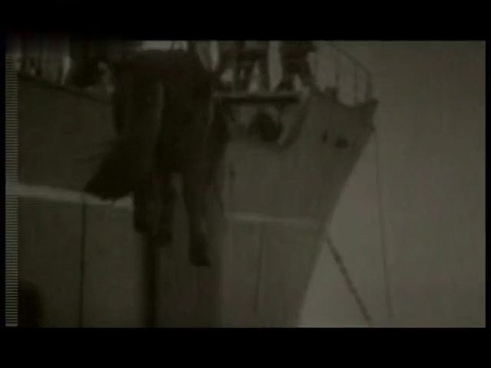

Slide 20
他们正是凭借这种不断探索、独立思考、锲而不舍的精神，才发现真理。

Slide 21

学习课文后，你受到了什么启发？

Slide 22
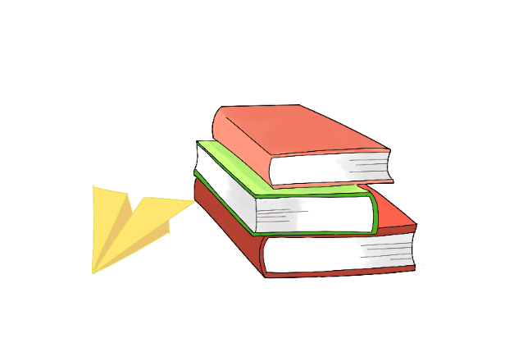
课堂小结
是啊，这个“？”和“！”凝结了科学家们多少难以名状的情感啊！如果你是他们其中的一员，观察生活，敢于提问，刻苦钻研，有所收获，就一定会骄傲地对世人说：“真理诞生于一百个问号之后！”

Slide 23
“偶然的机遇”只会给那些善于独立思考的人，给那些具有锲而不舍精神的人。

Slide 24

总结写法
这篇课文跟我们以前学过的课文在写法上有什么不同？
本文先点明观点，然后通过具体事例说明观点，最后总结观点。

Slide 25
仿写练习
仿照课文的这一写法，用具体的事例说明自己的一个观点。比如“有志者事竟成”“玩也能玩出名堂”等。
围绕观点选材，思考应该怎样选材。

Slide 26
写作提纲
玩也能玩出名堂
提出观点
事例1：____________
举出事例
事例2：____________
总结观点

Slide 27
写作提纲
玩也能玩出名堂
提出
观点
俗话说得好，“玩中可以学，学中可以玩”，玩也可以玩出名堂。
美国发明家富士顿爱在海上划船。有一次他划累了，把脚放在水里睡觉，醒来时发现自己在风平浪静的情况下漂了很远，想到了自己的脚充当了桨，受到了启发，创造了轮船。
荷兰的列文虎克爱玩镜片。有一次，他打磨两片镜片，无意中将它们合在了一起，发现这样可以看见很小的东西。后来，他把它们装在了金属板上，安装了螺旋杆，发明了显微镜。
举出
事例
总结
观点
在发明界，这样的事例还有很多。只要我们善于观察，善于思考，玩也能玩出名堂。

Slide 28
课后作业
读语文书上的“阅读链接——《詹天佑》”，学习詹天佑修建“京张铁路”事迹。
完成本课相关练习。

